Slide 1

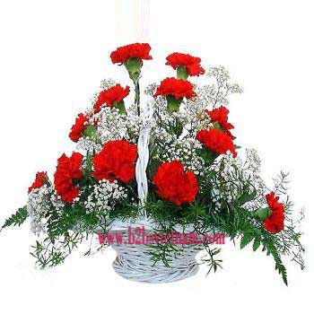


chµo mõng c¸c thÇy c« gi¸o
vÒ dù tiÕt ¢m nh¹c líp 2

Slide 2



Âm nhạc:
Khởi động giọng

Slide 3

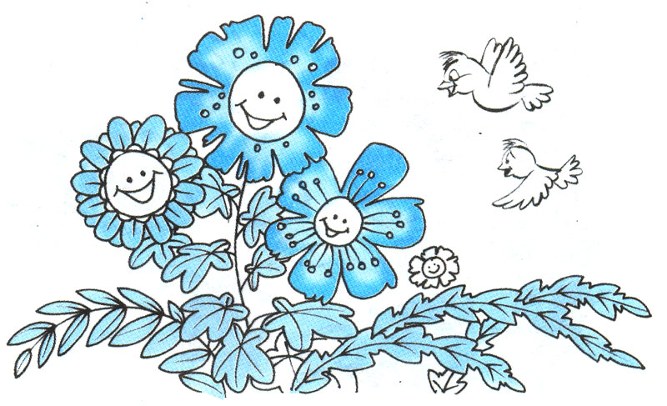
Âm nhạc:
Em hãy quan sát và cho biết hình ảnh này giúp em nhớ đến bài hát nào đã học?

Slide 4

Âm nhạc:
Kiểm tra bài cũ
Hát theo nhạc đệm bài hát:
Hoa lá mùa xuân
Nhạc và lời: Hoàng Hà

Slide 5
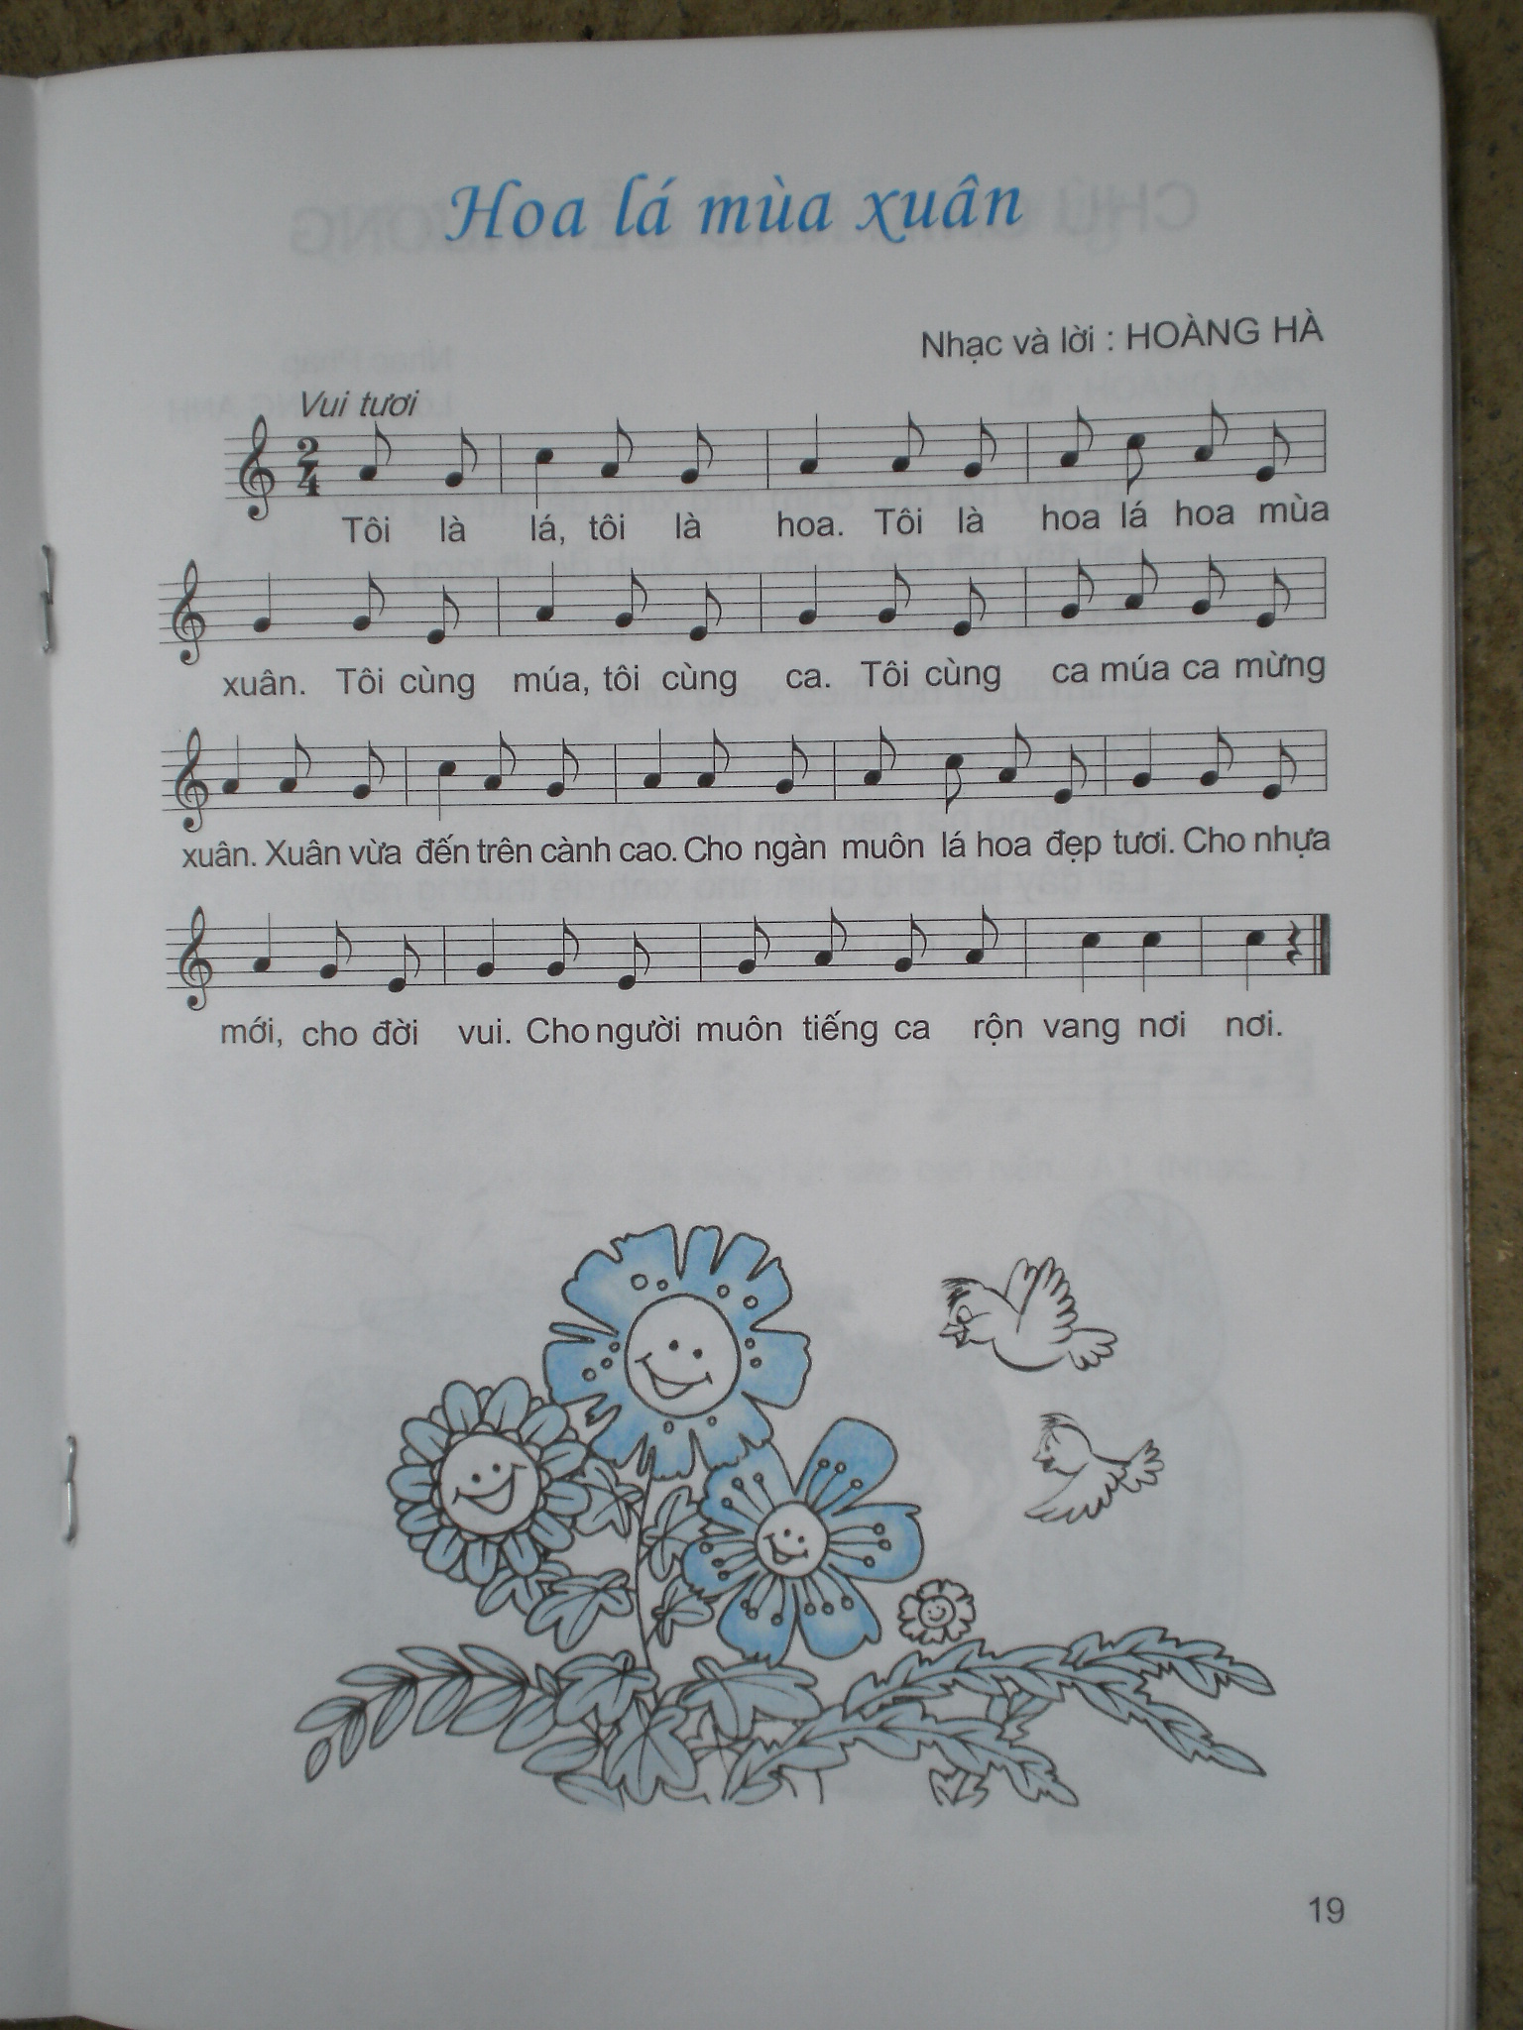
Tuần 22:
Âm nhạc:
Ôn tâp hát bài: Hoa lá mùa xuân
1.Ôn bài hát:
Nhạc và lời: Hoàng Hà
* Nghe hát mẫu:

Slide 6
Tuần 22:
Âm nhạc:
Ôn tâp hát bài: Hoa lá mùa xuân
*Ôn hát:
Nhạc và lời: Hoàng

Slide 7
Tuần 22:
Am nhạc:
Ôn tâp hát bài: Hoa lá mùa xuân
* Hát gõ đệm theo nhịp:
Nhạc và lời: Hoàng Hà
Tôi là lá, tôi là hoa. Tôi là hoa lá hoa mùa xuân.
x x x x
Tôi cùng múa, tôi cùng ca. Tôi cùng ca múa ca mừng xuân.
x x x x
Xuân vừa đến trên cành cao, cho ngàn muôn lá hoa đẹp tươi.
x x x x
Cho nhựa mới, cho đời vui. Cho người muôn tiếng ca rộn
x x x
vang nơi nơi.
x x

Slide 8
Tuần 22:
Âm nhạc:
Ôn tâp hát bài: Hoa lá mùa xuân
* Hát đối đáp:
Nhạc và lời: Hoàng Hà
Nhóm 1: Tôi là lá, tôi là hoa.
Tôi là hoa lá hoa mùa xuân.
Nhóm 2: Tôi cùng múa, tôi cùng ca.
Tôi cùng ca múa ca mừng xuân.
Nhóm 1: Xuân vừa đến trên cành cao.
Cho ngàn muôn lá hoa đẹp tươi.
Nhóm 2: Cho nhựa mới, cho đời vui.
Cả 2 nhóm: Cho người muôn tiếng ca rộn vang nơi nơi.
x x x x x x x x x

Slide 9
Tuần 22:
Âm nhạc:
Ôn tâp hát bài: Hoa lá mùa xuân
2 Hát vận động phụ họa:
Nhạc và lời: Hoàng Hà
* Hướng dẫn:
Câu 1: Tôi là lá, tôi là hoa.
Tôi là hoa lá hoa mùa xuân.
Câu 2: Tôi cùng múa, tôi cùng ca.
Tôi cùng ca múa ca mừng xuân.
Câu 3: Xuân vừa đến trên cành cao.
Cho ngàn muôn lá hoa đẹp tươi.
Câu 4: Cho nhựa mới, cho đời vui.
Cho người muôn tiếng ca rộn vang nơi nơi.

Slide 10

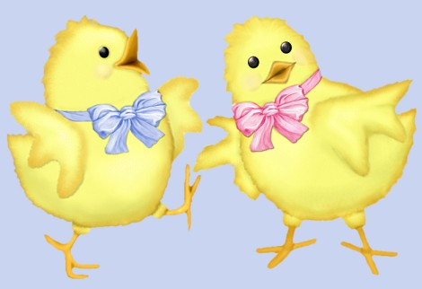

Tuần 22:
Âm nhạc:
Ôn tâp hát bài: Hoa lá mùa xuân
Nhạc và lời: Hoàng Hà
BIỂU DIỄN

Slide 11


Trò chơi ghép từ
Tôi là…….là ……..hoa
Tôi là hoa…………. ………..mùa xuân.
Xuân vừa……. ….. ..….lá hoa đẹp tươi.
Cho người muôn…….. ……….Vang nơi nơi.
Tôi cùng……………. …………..cùng ca.
Hoa lá mùa xuân
Cho nhựa……………… ………….đời vui.
Tôi cùng ca ……. ………mừng xuân

Slide 12
Tuần 22:
Âm nhạc:
Ôn tâp hát bài: Hoa lá mùa xuân
* Hát lại bài hát:
Nhạc và lời: Hoàng Hà

Slide 13
Tuần 22:
Âm nhạc:
Ôn tâp hát bài: Hoa lá mùa xuân
Nhạc và lời: Hoàng Hà
3. Củng cố:
* Nội dung và ý nghĩa bài học:
- Ôn tập bài hát: Hoa lá mùa xuân. Nhạc và lời: Hoàng Hà.
- Ca khúc Hoa lá mùa xuân của nhạc sĩ Hoàng Hà đã tái hiện lại một mùa xuân rất đẹp, giàu cảm xúc, một cảnh sắc thiên nhiên tươi đẹp, thơ mộng…
- Trong ca khúc còn thể hiện sự hồn nhiên, tươi vui của các em nhỏ với một mùa xuân đầy sức sống…

